Slide 1
Transformational Leadership Transformacijsko vodstvo
Erasmus+ School Accreditation
Strukturirani tečaj
Doroteja Vojedilov, OŠ Višnjevac

Slide 2
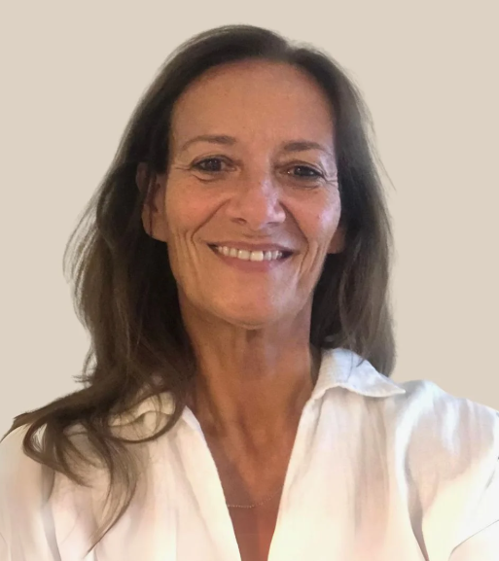
Voditeljica i sudionici tečaja
Ági Enyedi

Slide 3
O tečaju
Budimpešta 25. – 30. studenog 2024.
Europass Teacher Academy, Converzum Tudomany Nyelviskola Zrt.
14 polaznika (Malta, Grčka, Španjolska, Portugal, Italija, Njemačka, Estonija, Hrvatska)
Ishodi:
definirati pojmove vodstva i upravljanja (menadžmenta)
odrediti različite vrste vodstva
razumjeti principe transformacijskog vodstva
definirati pozitivne strane svoje škole i razviti novu viziju
razumjeti važnost motivacije i zadovoljstva u profesionalnom razvoju
razviti vještine aktivnog slušanja i rješavanja konflikata
ponuditi kvalitetnu povratnu informaciju

Slide 4
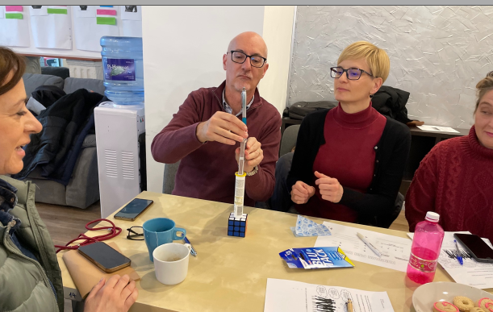
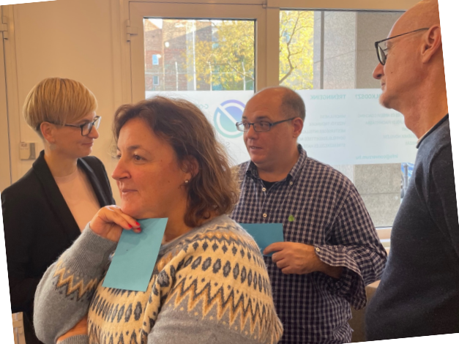
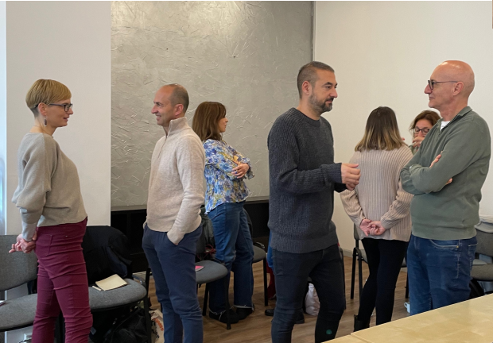

Slide 5
Za početak...

Slide 6
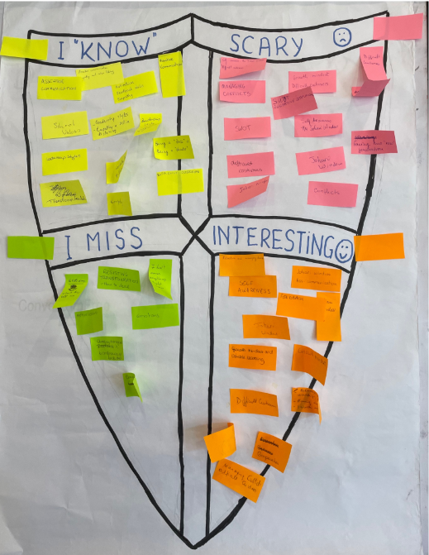
Za početak...
Naš grb:
Znam...
Plaši me...
Nedostaje...
Zanimljivo mi je...

Slide 7
Moto
Ustani, istakni se i stvori promjenu

Slide 8
Upoznavanje
osobni predmet

Slide 9
Kako me drugi vide?
Abeceda prevencije (Moje unutarnje i vanjsko „ja”)
Kako me vide moji kolege / učenici? Kako ja vidim sebe?
Sličnosti / razlike?

Slide 10
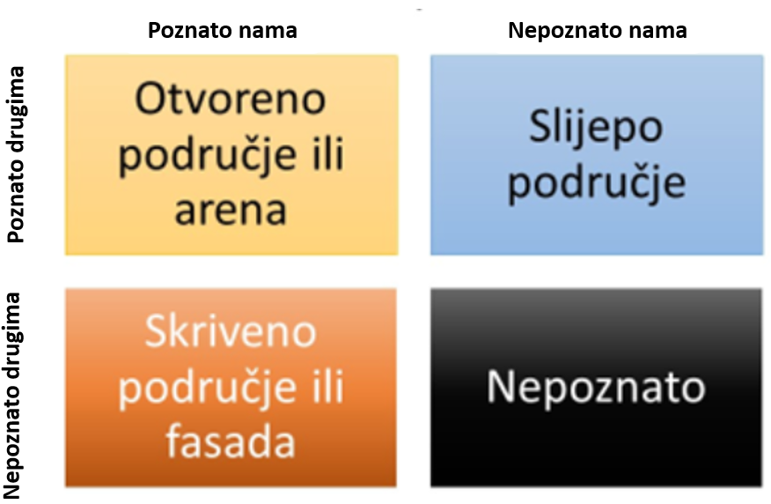
Johari prozor
postajemo svjesniji vlastitih snaga, slabosti i ponašanja
poboljšava komunikaciju unutar ili između timova,
za bolje međusobno razumijevanje - informacije možemo iskoristiti za učinkovitiju komunikaciju i suradnju

Slide 11
Johari prozor

Slide 12
Vježba
u paru
nekoliko pridjeva koji opisuju drugu osobu

Slide 13
Vježba
OTVORENO PODRUČJE: riječi koje ste oboje napisali
SKRIVENO PODRUČJE: riječi koje ste odabrali za sebe
SLIJEPO PODRUČJE: samo riječi koje je druga osoba napisala
NEPOZNATO PODRUČJE: riječi koje nitko nije napisao, izaberite nekoliko riječi koje bi vas motivirale da razmislite o tome što bi potaklo vašu samosvijest

Slide 14
Što znaš o...?

Slide 15
Transformacijsko vodstvo
Transakcijsko vodstvo
- Kratkoročni rezultati
- Mikromenadžment
- Planiranje, organiziranje, kontroliranje
- Motivacija temeljena na nagradi i kazni
- Strogo pridržavanje standarda i procedura za izvršenje zadataka
- Stroga hijerarhija
- Poslušnost zaposlenika
Transformacijsko vodstvo
- Dugoročni rezultati
- Makromenadžment
- Komunikacija, povratne informacije i empatija
- Motivacija usmjerena na inspiraciju, kreativnost i osobni rast
- Poticanje inovacija, promjena i odnosa
- Stroga, ali fleksibilna hijerarhija
- Predanost zaposlenika
https://blog.proactioninternational.com/en/transformational-leadership

Slide 16
Transformacijsko vodstvo
Kviz o tipovima vodstva
4 Types of leadership: Which one fits you? Take this QUIZ | UMass Global
Tuckmanovih 5 faza timskog razvoja
Tuckman's 5 Stages of Team Development (Forming, Storming, Norming, Performing, Re-forming)

Slide 17
Rješavanje sukoba

Slide 18
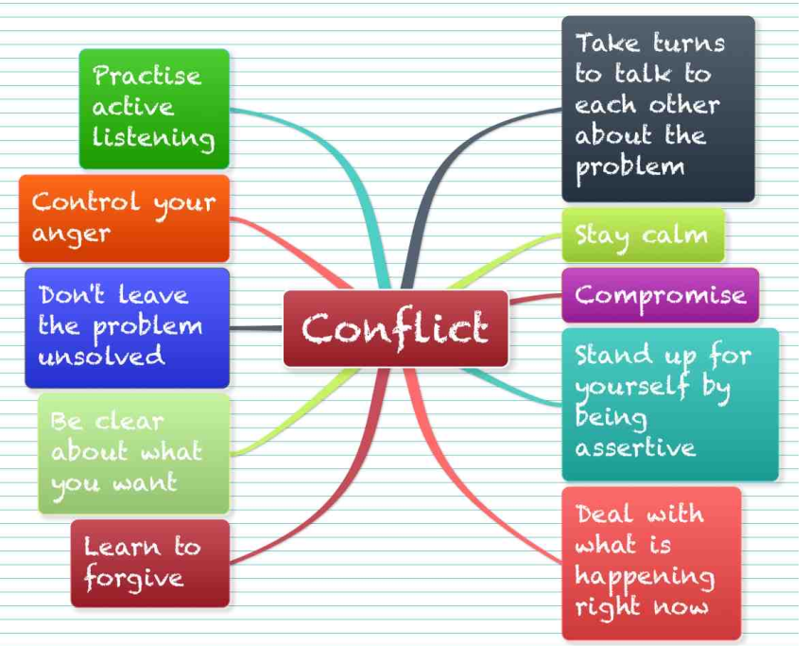
Rješavanje konflikta
Naizmjence razgovarati o problemu
Vježbati aktivno slušanje
Kontrolirati vlastitu ljutnju
Ostati miran
Ne ostavljati problem neriješen
Tražiti kompromis
Sukob
Izraziti svoje stavove na asertivan način
Jasno dati do znanja što želimo
Bavi se onime što se događa u ovom trenutku
Naučiti opraštati

Slide 19
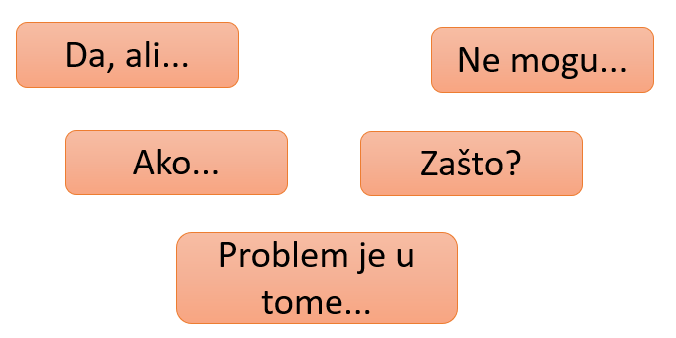
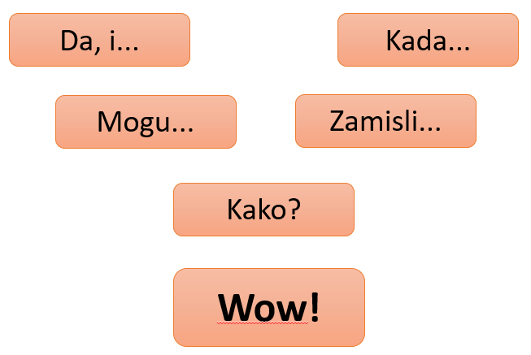
Rješavanje problema
FOKUS NA PROBLEM FOKUS NA RJEŠENJE
AKTIVNOST
- Vježba

Slide 20
Slušanje

Slide 21
Slušanje
Provjeriti jesmo li dobro razumjeli:
Znači, pri tome misliš...
Čekaj da vidim jesam dobro razumjela.
Sažeti:
Znači, ukratko...
Dakle, ako sam dobro shvatila...
Dodavanje emocija:
To zvuči zabrinjavajuće.
Čini mi se da se diviš toj osobi.
Preusmjeravanje:
Dobro, idemo dalje.
Vratimo se na ono što si spomenula na početku.
Ohrabriti:
Aha, i zatim...
A tako, razumijem. I onda...
Izrazi ljubaznosti:
Žao mi je što te prekidam...
Samo tren.
Tišina:
Hmm...
☺

Slide 22
I nekoliko „kratkih”...
Koliko smo se promijenili? – početnik / iskusni učitelj (učenici u 5. i 8. razredu) – 3 najveće promjene
Ja sam učitelj / učenik koji... – u paru, 1 minuta, na koliko načina možemo završiti tu rečenicu (nešto zanimljivo, što nas je iznenadilo...?)
U čemu sam jedinstven – u skupinama, pronaći 1 stvar koja nas čini jedinstvenima i jednu stvar koju dijelimo s ostatkom grupe
Zadnja minuta – za privođenje aktivnosti kraju
Pozitivno ogovaranje – u skupinama, 1 osoba se okrene, ostali ju/ga „ogovaraju” 1 minutu – istina, potkrijepljeno dokazima

Slide 23
I nekoliko „kratkih”...
Davanje povratne informacije – uskraćivanjem ne dozvoljavamo drugima da se razvijaju (postaviti 1 cilj koji želimo poboljšati/ promijeniti; poradimo na ove tri stvari...)
Refleksija – kako se osjećate u vezi..., nabrojite neke izazove na koje ste naišli, što ste naučili, što sam JA naučila, kako bi ocijenili ovaj sat/projekt, kako znaš da ne zaslužuje nižu ocjenu, kako bi mogao doći do više ocjene, na koji način biste mogli napraviti dodatni korak...

Slide 25
Za kraj...
Kako se osjećate na kraju ovog predavanja?
1
3
2
4
6
5

Slide 26
Korisne poveznice
16 Indicators of a Transformational Leader - Life Leaders Collective
Transformational Leadership Theory – YouTube
MindTools | Home (Johari prozor)
Dan Pink: The puzzle of motivation | TED Talk
Conflict Styles Assessment | United States Institute of Peace
6 Questions to Help Your Child Gently Work Through a Mistake | Mothering Forum
What Makes a Great Teacher Mentor? | Elmhurst University Blog

